Slide 1
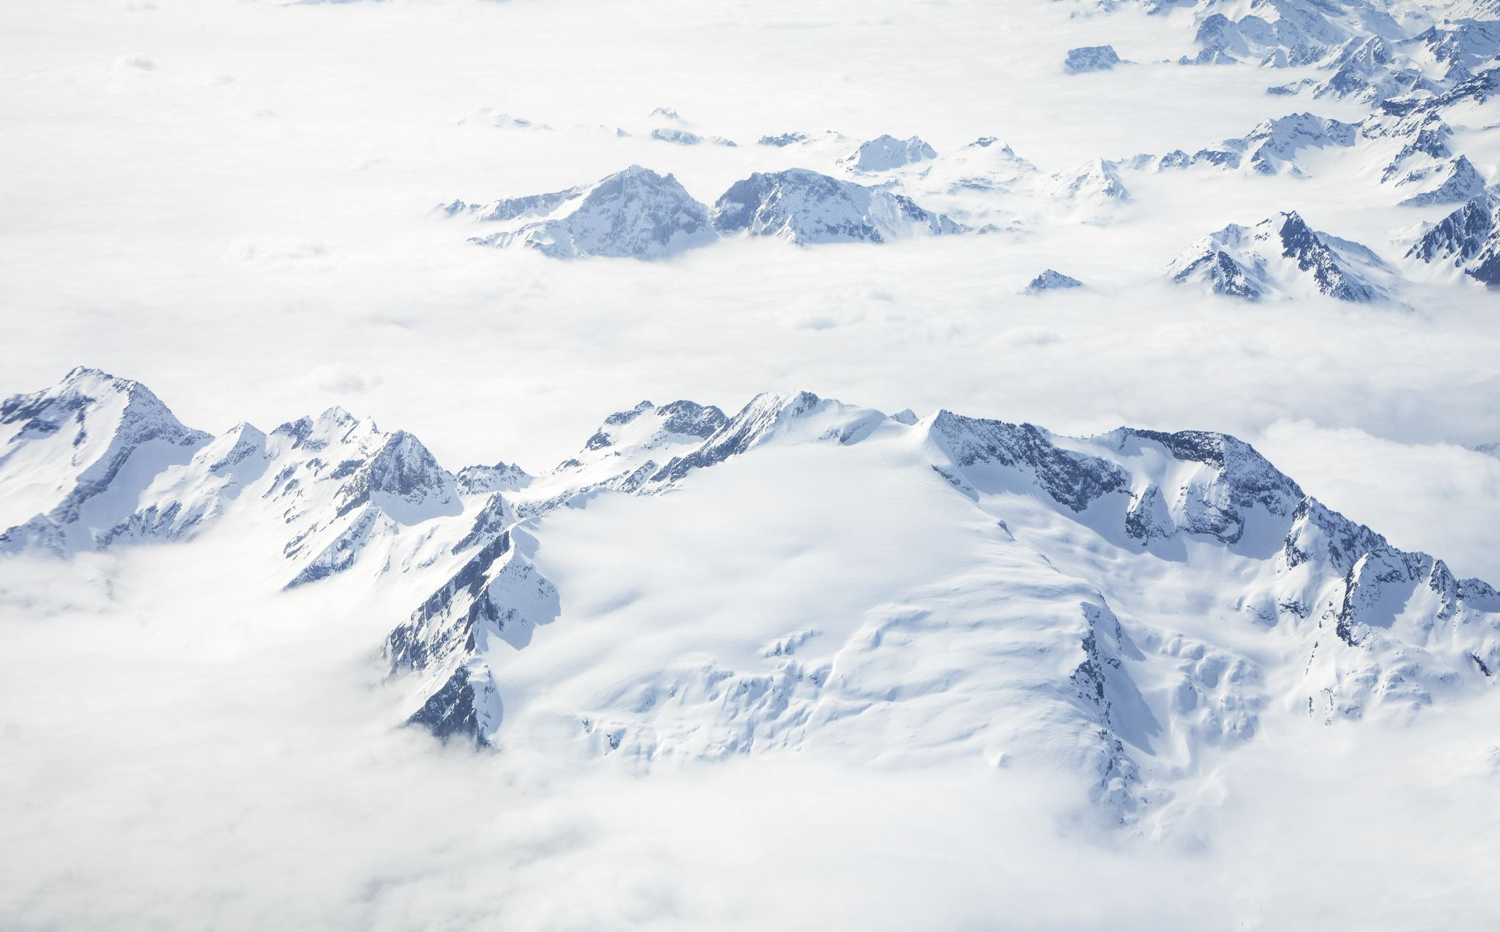
Szwajcaria i jej mieszkańcy

Slide 2
Spis treści
Trochę o Szwajcarii. - https://paczka-wiedzy.pl/szwajcaria-ciekawostki/
Jak widzimy Szwajcarię i jej mieszkańców? - Szwajcaria - mały kraj bardzo bogatych i spokojnych ludzi. Czy to już raj na ziemi? | naTemat.pl
Zarobki w Szwajcarii. - https://pl.europa.jobs/art-zycie-w-szwajcarii-zalety-wady/
Kultura. - https://www.travelplanet.pl/przewodnik/szwajcaria/kultura.html
Ekologia. - https://forsal.pl/artykuly/936258,szwajcaria-jak-singapur-smiecenie-bedzie-kosztowalo-krocie.html i https://noizz.pl/ekologia/szwajcarskie-eko-rozwiazania-ktore-powinnismy-wprowadzic-w-polsce/2we5hk6
Komfort mieszkańców. - Szwajcaria - mały kraj bardzo bogatych i spokojnych ludzi. Czy to już raj na ziemi? | naTemat.pl
Religia. - https://pl.wikipedia.org/wiki/Religia_w_Szwajcarii
Kuchnia. - https://pl.wikipedia.org/wiki/Kuchnia_szwajcarska

Slide 3
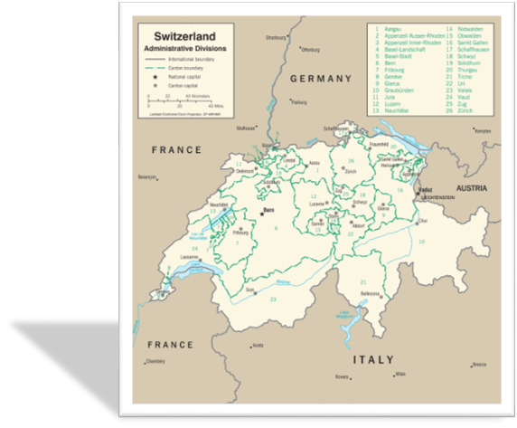
Trochę o Szwajcarii
Szwajcaria to państwo położone w Europie Środkowej w Alpach. Sąsiaduje z Austrią, Francją, Liechtensteinem, Niemcami i Włochami. Jaka jest powierzchnia Szwajcarii? Jaki ustrój panuje w kraju? W jakim języku możemy się tam porozumieć? Prezentujemy podstawowe informacje o Szwajcarii.
Stolica : Berno
Język: niemiecki, francuski, włoski, romasz
Waluta: frank szwajcarski
Ludność : 8 465 234 (2017)
Powierzchnia : 41 284 km²

Slide 4
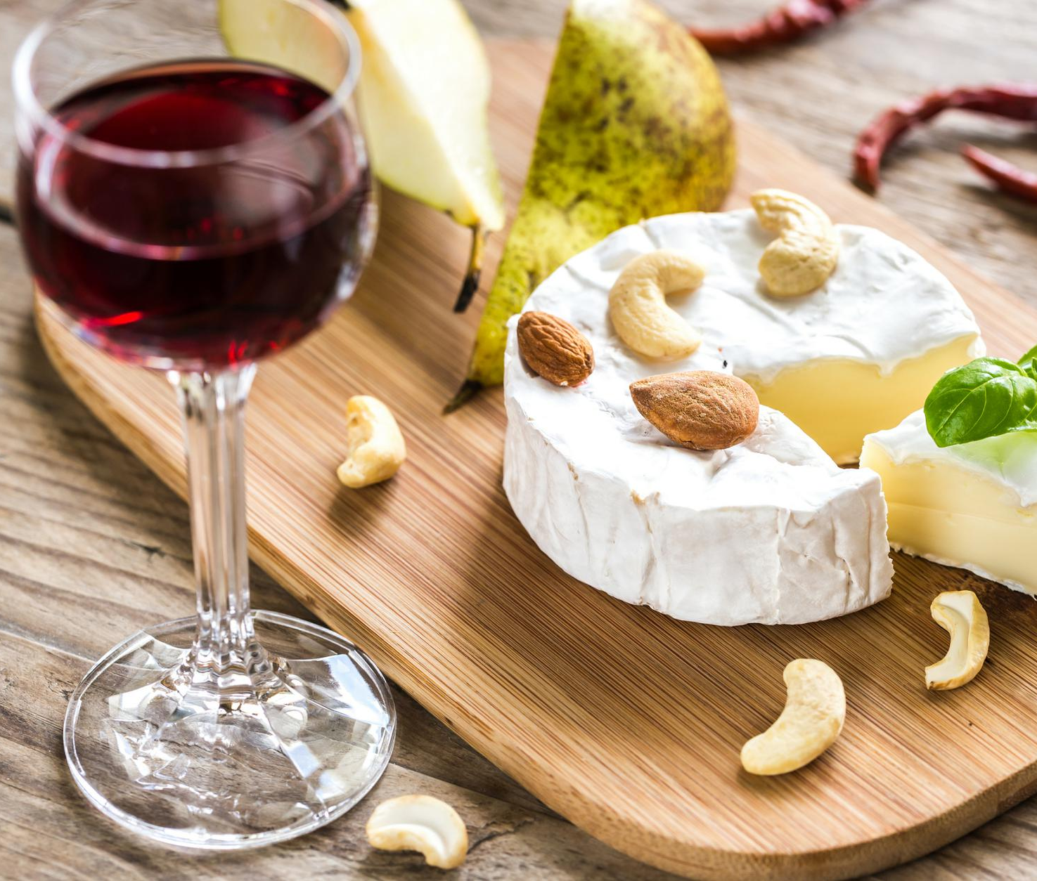
Jaki widzimy Szwajcarię i jej mieszkańców?
Jeśli Szwajcaria, to zegarki, ser i bańki - takie skojarzenia przychodzą na myśl, kiedy mówimy o tym niewielkim kraju w Alpach. Wiemy, że szwajcarscy obywatele są bogaci, ale nie znamy przyczyn tego bogactwa. Nie jest nimi tylko eksport sera czy zegarków, ani też złoto przetrzymywane w tamtejszych bankach.

Slide 5
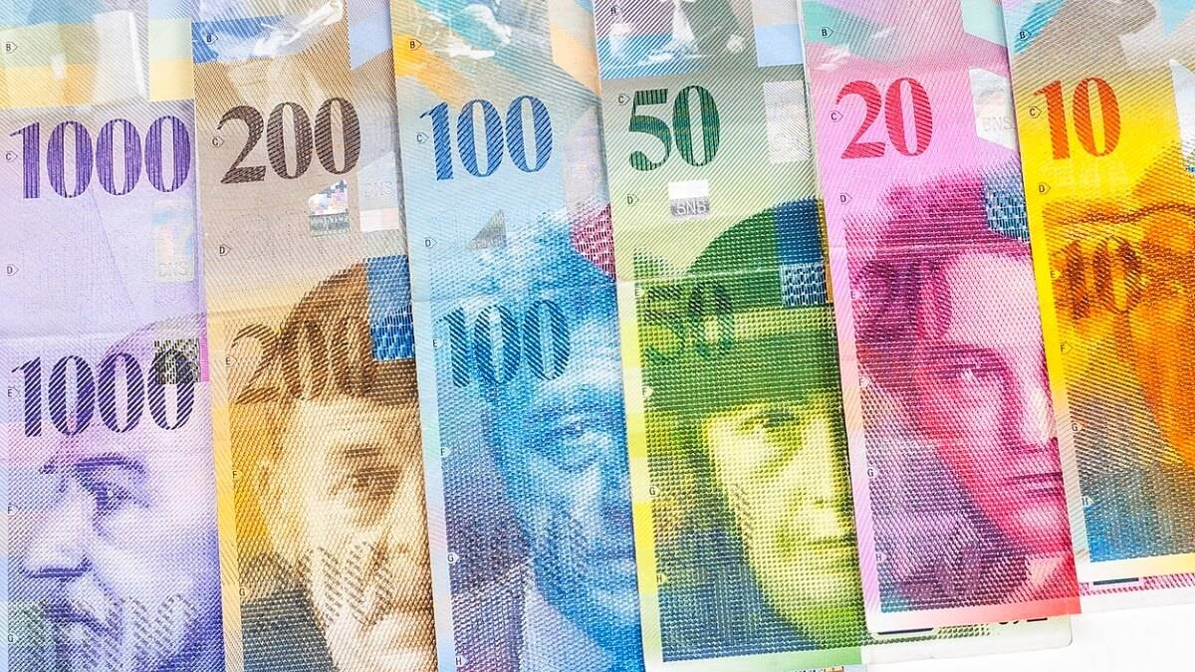
Zarobki w Szwajcarii
Mimo, że szwajcarskie prawo nie reguluje minimalnego wynagrodzenia, rynek pracy jest bardzo stabilny. Płace należą do najwyższych w Europie, a według niektórych rankingów nawet i na świecie! Powszechną praktyką wśród pracodawców jest wypłacanie tak zwanej “trzynastki” czyli dodatkowej wypłaty na koniec roku. Walutą jest frank szwajcarski.

Slide 6
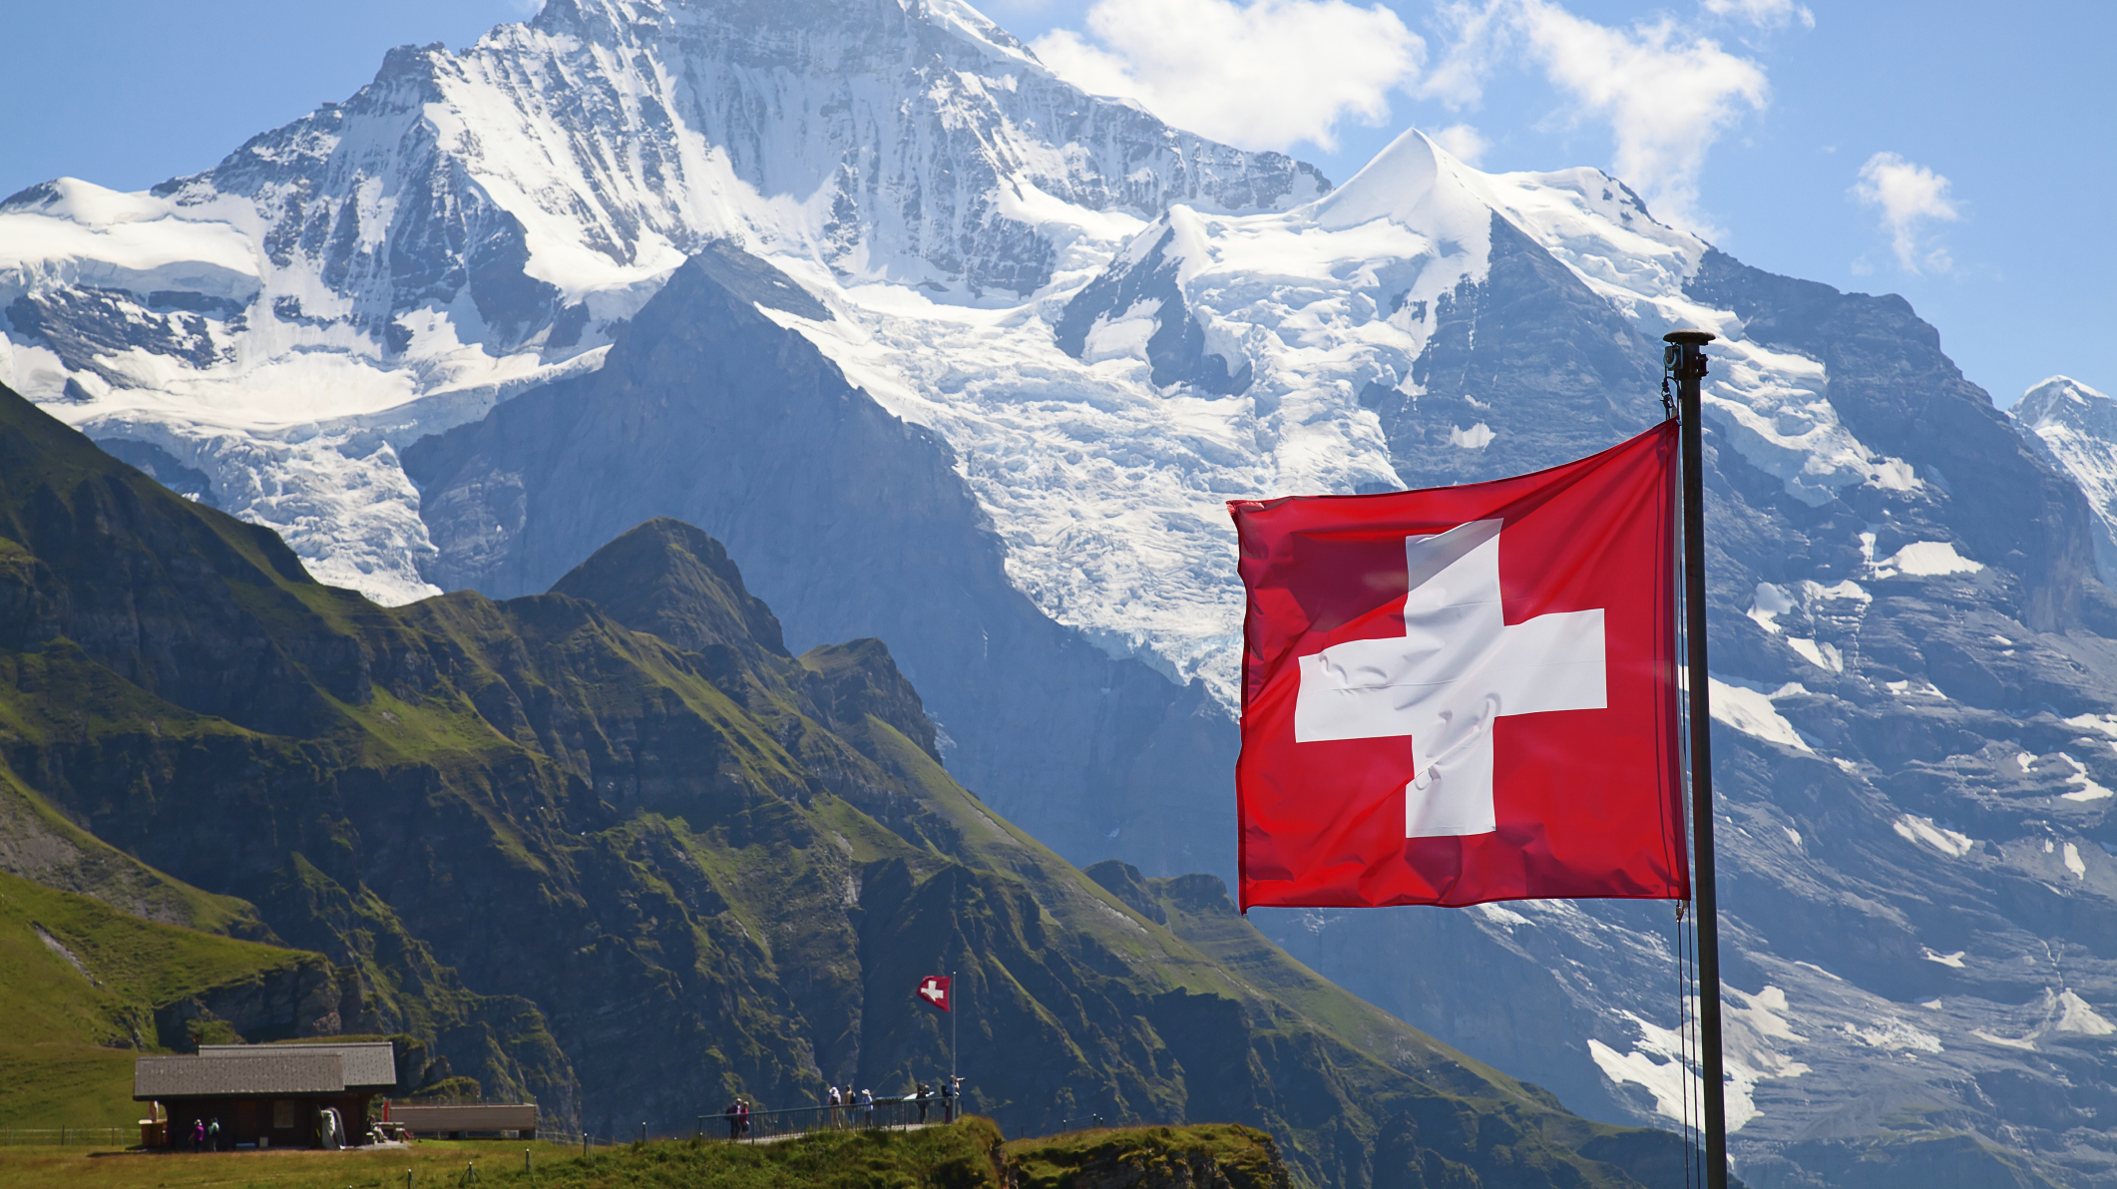
Kultura
Wszyscy dorośli mężczyźni mają w domu karabin z wojskowego przydziału. Mieszkańcy niektórych rejonów górskich nadal noszą tradycyjne stroje, ale ogólnie ubierają się w nie, tylko z okazji swoich świąt. Szwajcarzy kultywują grę na tradycyjnym instrumencie pasterskim zwanym alphornem, charakterystycznym tylko dla tego regionu Europy. Używany jest do dziś przez alpejskich pasterzy i służy do dawania sygnałów na duże odległości. Do alpejskich tradycji należy także jodłowanie. Innym wydarzeniem fetowanym w licznych radosnych obchodach jest zbiorowe cechowanie zwierząt. Równiez w miastach organizowane są święta i uroczyste jarmarki. W istocie niektórych obchodów tkwią dawne zwyczaje i tradycje. Szwajcarzy to naród o wpojonym szacunku do prawa.

Slide 7
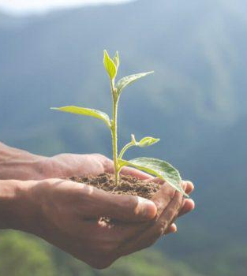
Ekologia
Maksymalna grzywna za wyrzucenie dużej ilości śmieci w miejscach niedozwolonych wynosi 20 tys. franków szwajcarskich. Jeśli chodzi o pozbycie się makulatury (papieru, kartonu itp.) musi ona spełniać wymagane warunki. W domach jest ona składana na równe stosy, a następnie związywana specjalnie przeznaczonymi do tego sznurkami które można znaleźć w każdym sklepie. Tak przygotowane "paczki" są wynoszone na zewnątrz i zostawiane w specjalnie wyznaczonym do tego miejscu. Jeśli jedna z osób na ośedlu nie spełnia warunków - kare ponoszą wszyscy sąsiedzi

Slide 8
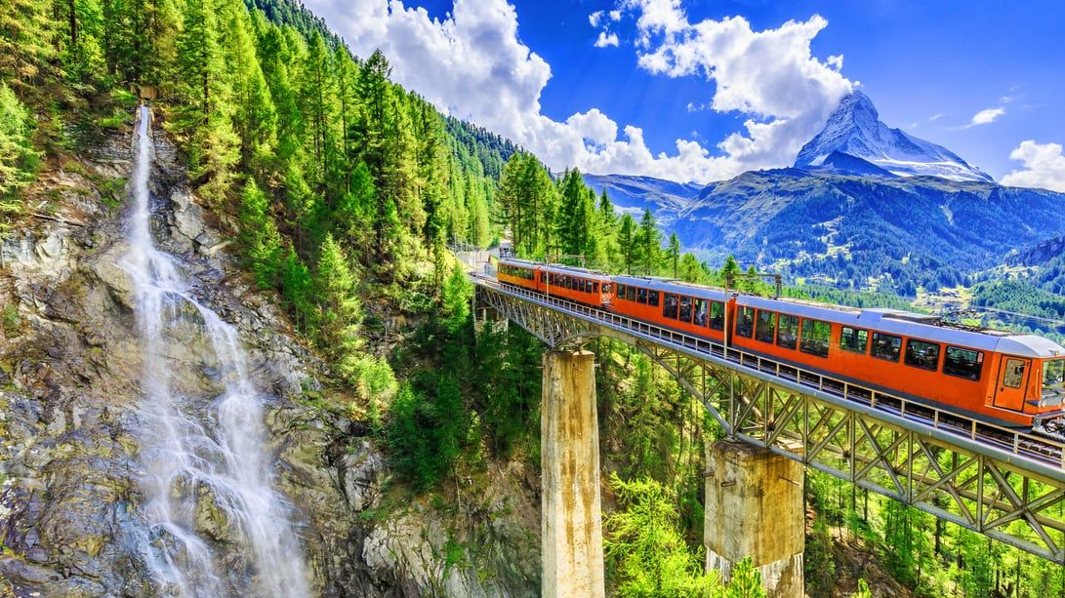
Komfort mieszkańców
Zrelaksowani ludzie, to szczęśliwi ludzie. Widać to na ulicy, albo w komunikacji miejskiej. Wszyscy się szanują. Jest o wiele większa miłość do bliźniego niż w Polsce. Największą siłą kraju są jego obywatele: zorganizowani, pracowici i uczynni. Wystarczy wspomnieć decyzję, jaką podjęli w jednym z referendów w ubiegłym roku odrzucili inicjatywę wydłużenia przysługującego im w roku czterotygodniowego płatnego urlopu do sześciu tygodni.

Slide 9
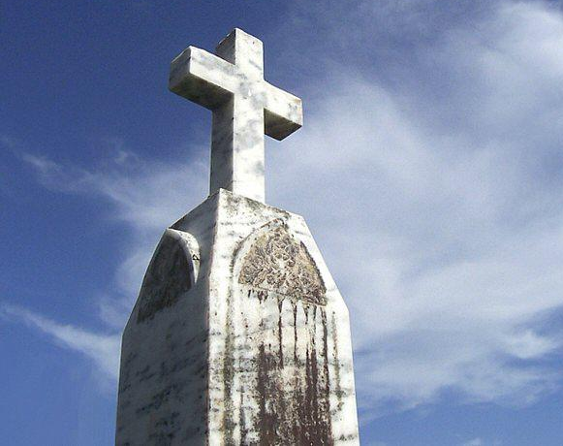
Religia
Chociaż w Szwajcarii kościoły są niemal puste, niektóre są przerabiane na muzea, w innych msza odbywa się raz dziennie, wartości chrześcijańskie widać na ulicy. nie ma oficjalnej religii państwowej. Według spisu ludności z 2016 roku dominującą religią wyznawaną przez dwie trzecie ludności jest chrześcijaństwo. Ponad jedną piątą społeczeństwa stanowią niewierzący i nieokreśleni, a największą mniejszością religijną jest islam (5,2%).

Slide 10
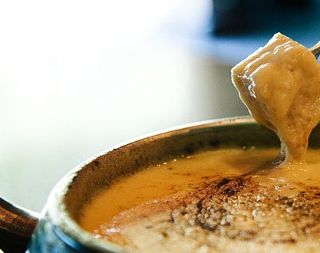
Kuchnia
W tych dość skromnych jadłospisach społeczności górskich zasadniczą rolę pełni twardy ser, chleb i ziemniaki. Wykorzystuje się też sporo ryb (pstrąg, łosoś, sieja) pochodzących z alpejskich strumieni. Szwajcaria od dawna znana jest z wyrobów cukierniczych, nie tylko w postaci renomowanych wyrobów, ale i renomowanych firm powstałych w innych krajach europejskich (w Polsce: Blikle, Wedel, Maurizio).

Slide 11
Prezentacja zrobiona przez: Zofię Kurzyńską, Joannę Pryc i Patrycję Szczepańską.
Dziękujemy!
Gralak śmierdzi i wpierdala kepsa
Skuka to suka UwU BAKA

